Slide 1
1.1a.HV.doc

Slide 2
Introducción
Resumen (Business Object)
Vinculaciones (Business Object)
Experiencias (Business Object)
Perfil (Business Object)
Personal (Business Object)
Título (Business Object)
Formación (Business Object)

Slide 3
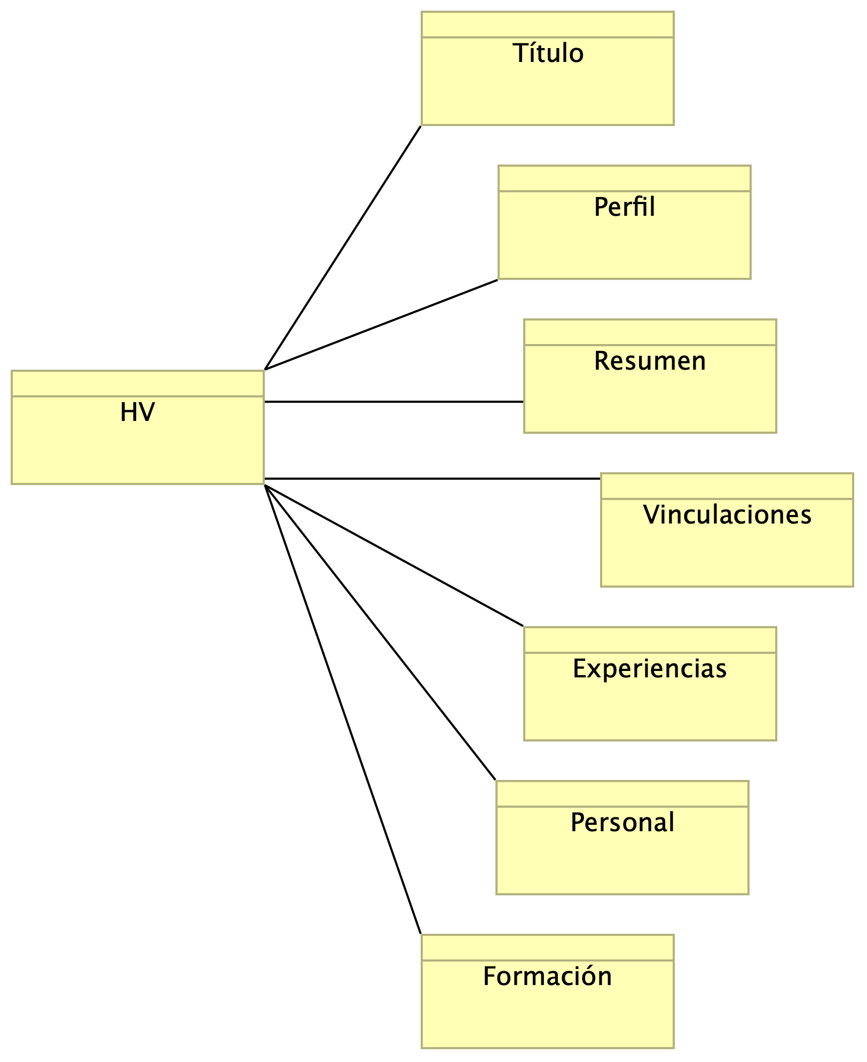
Introducción
1.1a.HV.doc

Slide 4
Resumen
Ing. de Sistemas. Arquitecto TI. Magister en Tecnologías de Información para Negocio (MBIT, Uniandes). Especializado en Arquitectura de Software Empresarial (AES, Javeriana). Certificado Arquitectura de Software IASA CITAF. Certificado TOGAF 9.1 Nivel 1 y 2. Consultor Tecnologías de Información y Transformación Negocio con Tecnología. Consultor en mejoría de procesos de ingeniería. Consultor en industrialización y construcción de software y sistemas de información. Miembro de la Asociación de Arquitectos Empresariales, AEA. Miembro Global IASA, Chapter Colombia. Miembro de ACIS (Asoc. Ing. de Sistemas). Columnista independiente de Tecnología en LatinamericanPost.

Slide 5
Vinculaciones
Estefanini, Colombia Consultor de Arquitectura de Software y Tecnología 1 año actual
Ministerio del Trabajo Consultor de Tecnología. Proyecto BID MT. Mercado Laboral 2 años Oct 2019 - Dic 2022
LatinamericanPost Columnista independiente de tecnología actual actual
Asesoftware Arquitecto Fábrica Seguros Bolívar 1 año Sep 2019 - Sep 2020
BlazDesigns Propietario y Fundador (CEO) 2 años Dic 2019 - Dic 2021
Sistran, Insurtech core Arquitecto SISE 3G 1 año Jul 2018 - Sep 2019
Colombia Digital Arquitecto Empresarial 1 año Feb 2017 - Feb 2018
Process and Business Management (PBM) Lead Architect 1.3 años Jul 2016 - Dic 2018
Persépolis Chief Technology Officer (CTO) 1.5 años Jul 2016 - Abr 2018
Heinsohn Business Technology (HBT) Solution Architect 3 años Jul 2013 - Jun 2016
Cobiscorp Virtual Bank Specialist 4 años Dic 2011 - May 2013
Banco de Finanzas (BDF) Líder de Producto Banca en Línea 6 años Ago 2005 - Jul 2011
Macosa Senior Especialist 6 años Ene 2000 - Jul 2006

Slide 6
Experiencias
Consultor externo de proyectos de arquitectura, ingeniería y tecnología para Estefanini, Colombia.
Contratista para el BID y el Ministerio del Trabajo de Colombia, en el cargo de consultor arquitecto de software para proyectos de diseño e implementación de sistemas de información para el Programa de Fortalecimiento al Empleo y del Mercado Laboral
20+ años de experiencia en el campo de TI, tecnologías probadas y nuevas, ingeniería de procesos y de sistemas, proyectos de TI
Diseño y construcción de integración de arquitecturas reactivas, asíncronas, orientadas a eventos
Diseño e integración de sistemas distribuidos, de apoyo a procesos de negocio, basados en arquitectura de componentes, servicios modulares, microservicios y SOA
Experiencia en administración de tecnologías para proyectos de ciudades inteligentes
Experiencia en administración de tecnologías para proyectos de gestión documental
Conocimiento en manejo de operación de TI con orientación a Servicios de TI (basados en ITIL)
Experiencia en Tecnología de Modelos (Model Driven Engineering, MDE) para especificación, diseño y automatización de construcción y mantenimiento de sistemas de información y software
Aplicación y selección de métodos y herramientas de ALM (ciclo de vida de aplicaciones de software) con énfasis en diseño
Aplicación de principios de arquitectura de software, diseño de sistemas: patrones convencionales y emergentes y teoría de sistemas de información
Experiencia en métodos de estimación de proyectos de tecnología, software, costos, calidad, relación con la Arquitectura de Software y de Negocio
Experiencia en implementación de Sistemas de Información en combinación de Agilismo y gerencia de proyectos, PMI (Project Management Institute)
Trayectoria en manejo y mejora del rendimiento de equipos de Ingeniería bajo métodos de industrialización y automatización para la construcción de software
Especialista en soluciones de negocio distribuidas y orientadas a sistemas de misión crítica como banca en línea, canales electrónicos, y automatización de procesos
Aplicación de métodos para generación y gestión de cambios tecnológicos de alto-impacto para la empresa
Conocimiento y aplicación de lenguajes específicos de dominio (DSL) para acelerar la comunicación y la producción de artefactos para las áreas de negocio, interesados, administradores, arquitectos y otros ingenieros

Slide 7
Perfil
En los más de 20 de mi trayecto de la ingeniería de sistemas he aplicado los procesos de la ingeniería y tecnologías para abordar retos de clientes de distintos sectores, público, privado, bancario, financiero, seguros, fábricas de software, emprendimientos, entre otros. He estudiado los procesos y los ciclos de la ingeniería de software, he puesto en marcha tecnologías y paradigmas de desarrollo y de arquitectura. Conozco el agilismo y el desarrollo continuo, práctica a la que confiero confianza como transformadora extendida a la creación de productos y negocios. He aprendido de la gestión del portafolio de aplicaciones (Arquitectura Empresarial), y de la Dirección de TI. Los posgrados, la Academia, los colegas ayudaron, y mucho; igual las áreas y actividades en las que he trabajado, como el diseño y gestión de servicios TI, Gobierno TI, planeación de TI, creación de oficinas de arquitectura, analítica de datos, arquitectura de información, integración de aplicaciones de empresas, análisis de los procesos de negocio, y una de mis preferidas, la ingeniería de modelos y la automatización del software, ahora impulsada la inteligencia artificial. Lo anterior hace que me oriente a la colaboración: una arquitectura no se hace en aislamiento. La comunicación y la colaboración son preponderante en la relación con las unidades de negocio, gerentes de proyectos, operación, jefes de infraestructura, dueños de procesos, productos, expertos de negocio, líderes funcionales, y por supuesto, con mis colegas ingenieros. La tecnología, la ingeniería y la arquitectura son todas una pasión, y mi trabajo. Procuro posicionarlas y tender diálogos con otras disciplinas, como la economía y los negocios. Sostengo que el software, distinto a otras construcciones, es moldeable, incremental, de naturaleza cambiante. Sé también que hay que conjugar los intereses con los resultados, incluso por fuera de los métodos formales, con el fin de entregar logros a beneficiarios, interesados, dueños de negocio, interventores, auditores; lo mismo a colegas, con quienes disfruto argumentar. Por último, la escritura se ha convertido en un ejercicio del que disfruto y, que no debe ser sorpresa, complementa a la perfección mi trabajo: la documentación técnica. Desde el 2018 escribo en sitios de opinión y soy columnista independiente de tecnología en LatinamericanPost.

Slide 8
Personal
Bogotá DC. Colombia K6 # 48A 27 Chapinero Alto T: 300 2818189 hwong23@yahoo.com www.blazdesigns.com

Slide 9
Título
Magister Ingeniería TI. Especializado en Arquitectura

Slide 10
Formación
Diplomado de Analítica de Datos (2022), Pontificia Universidad Javeriana. Bogotá.
Analítica de Datos y Automatización de Procesos en Power BI y Automate. (2021). Educación Continua de la Pontificia Universidad Javeriana. Bogotá
Práctica de Aprendizaje Reforzado. Ciclo de Inteligencia Artificial. (2021). Universidad de los Andes. Bogotá
Gestión de Contenidos Digitales. (2020). Educación Continua de la Pontificia Universidad Javeriana. Bogotá.
Diseño de Información. (2019). Centro de Estudios en Periodismo (CEPER). Universidad de los Andes. Bogotá.
Diplomado de Gestión y Diseño de Productos Digitales. (2019). Universidad Nacional. Bogotá.
Periodismo Escrito para no Periodistas. (2018). Universidad de los Andes. Bogotá
Maestría en Tecnologías de Información para Negocio (2015). Universidad de los Andes. Bogotá.
Especialización de Arquitectura Empresarial de Software (2012), Pontificia Universidad Javeriana. Bogotá.
IASA Core Architecture Foundation Certification. (2013). Universidad de los Andes; Colombia: Bogotá.
TOGAF 9 Certified, Global AEA. (2015). Colombia: Bogotá.
TOGAF 9 Foundation, Global AEA; (2015). Colombia: Bogotá.
Arquitectura TI Colombia, Global AEA; Bogotá - Colombia, 2015
SOA Architect Certification Course, it-education, SOA School; Bogotá - Colombia, 2014.
Metodología ICES, Iniciativa de Ciudades Emergentes y Sostenibles, 2016, BID - Edx.
Implementing Data Warehouse / MSSQL Server 2014, Intelligent Training - Colombia, 2016
Desarrollo y Administración Oracle 10g, Universidad Católica Santiago de Guayaquil, Guayaquil - Ecuador, Ing. Sistemas Computacionales, 2010
Graduado de Ingeniería en Sistemas de Información (2000), Universidad Católica Santiago de Guayaquil

